Slide 1
Μέγεθος Επίδρασης στις Στατιστικές Αναλύσεις
ΑΝΟVA, Συσχέτιση, και Έλεγχος Ανεξαρτησίας

Slide 2
1. Eta-Squared (ANOVA)
Ορισμός:
Το Eta-squared (η²) μετρά την αναλογία της διακύμανσης που εξηγείται από τη μεταβλητή ανεξαρτησίας.
Κριτήρια Cohen:
- Μικρή Επίδραση: η² = 0.10
- Μέτρια Επίδραση: η² = 0.25
- Μεγάλη Επίδραση: η² = 0.40

Slide 3
Παράδειγμα: Eta-Squared (ANOVA)

Slide 4
1. Eta-Squared (ANOVA)

Slide 5
1. Eta-Squared (ANOVA)

Slide 6
1. Eta-Squared (ANOVA)

Slide 7
2. Συντελεστής Συσχέτισης Pearson (r)
Ορισμός:
Μετρά την ισχύ και την κατεύθυνση της γραμμικής σχέσης μεταξύ δύο μεταβλητών.
Κριτήρια Cohen:
- Μικρή Επίδραση: r <= 0.20
- Μέτρια Επίδραση: 0,20 < r <=0,50
- Ισχυρή Επίδραση: r > 0.50
Παράδειγμα:
Μια μελέτη δείχνει r = 0.45, μια μέτρια θετική συσχέτιση μεταξύ ωρών μελέτης και βαθμών εξετάσεων.

Slide 8
3. Cramér’s V (Έλεγχος Ανεξαρτησίας)
Ορισμός:
Μετρά τη δύναμη της σχέσης μεταξύ δύο κατηγορικών μεταβλητών.
Κριτήρια Cohen :
- Μικρή Επίδραση: V = 0.10
- Μέτρια Επίδραση: V = 0.30
- Μεγάλη Επίδραση: V = 0.50
Παράδειγμα:
Ένας έλεγχος Chi-Square δείχνει V = 0.28, που υποδηλώνει μέτρια επίδραση του φύλου στις προτιμήσεις προϊόντων.

Slide 9
3. Cramér’s V (Έλεγχος Ανεξαρτησίας)

Slide 10
3. Cramér’s V (Έλεγχος Ανεξαρτησίας)

Slide 11
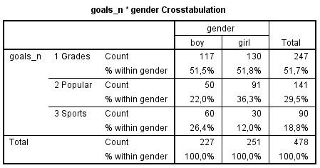
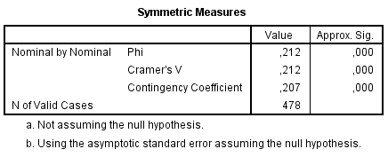
Μέγεθος της επίδρασης: σε ελέγχους με τη x2 κατανομή: παράδειγμα σε πίνακα συνάφειας
3. Cramér’s V (Έλεγχος Ανεξαρτησίας)
Πως αξιολογείται το μέγεθος της σχέσης με τη βοήθεια του w?

Slide 12
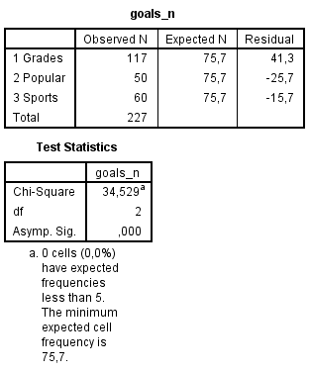
Μέγεθος της επίδρασης: σε ελέγχους με τη x2 κατανομή: παράδειγμα σε έλεγχο καλής προσαρμογής: Τα αγόρια έχουν προτίμηση σε κάποιους στόχους;

